Slide 1
Contenido
Qué son los Puntos de Función (PF)
Procedimiento de Estimación de los Puntos de Función
Obtener Información del Sistema
Identificar los Componentes del Sistema
Calcular No. de Elementos y su Complejidad
Obtener los PF sin Ajustar (PFSA)
Obtener los PF Ajustados (PFA)
Cálculo del Esfuerzo
Cálculo de la Duración del Proyecto
Cálculo del Presupuesto del Proyecto

Slide 2
Qué son los Puntos de Función
Es una métrica que permite traducir en un número el tamaño de la funcionalidad que brinda un producto de software desde el punto de vista del usuario, a través de una suma ponderada de las características del producto.
Componentes:
EI : Procesos en los que se introducen datos y que suponen la actualización de cualquier archivo interno.
EO: Procesos en los que se envía datos al exterior de la aplicación.
EQ: Procesos consistentes en la combinación de una entrada y una salida, en el que la entrada no produce ningún cambio en ningún archivo y la salida no contiene información derivada.
ILF: Grupos de datos relacionados entre sí internos al sistema.
EIF: Grupos de datos que se mantienen externamente.

Slide 3
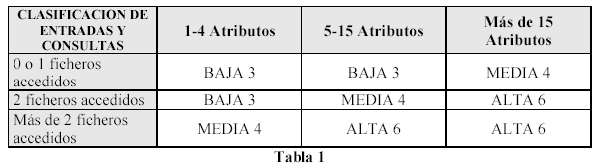
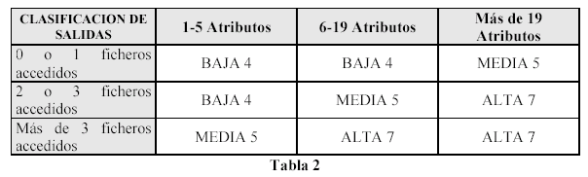
Tabla de ponderaciones para EI, EQ y EO
Una vez obtenidos los diferentes elementos del sistema se utilizan las siguientes tablas para asignar pesos en función del número de atributos que tengan y el número de archivos a los que afecte.

Slide 4
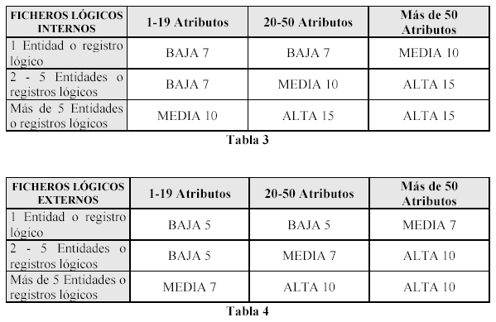
Tabla de ponderaciones para ILF y EIF

Slide 5
Proceso de Estimación Mediante PF
No. Entradas
al Sistema (EI)
No. Salidas
del Sistema (EO)
No. Consultas
BD (EQ)
No. Ficheros
(ILF - EIF)
Factor Corrección
por Complejidad:
No. Atributos
de Entradas
Factor Corrección
por Complejidad:
No. Atributos
de Salidas
Factor Corrección
por Complejidad:
No. Atributos
de Ficheros
x
x
Factor...
x
x
+
Puntos de Función
Sin Ajustar
Estimación del
Esfuerzo
Datos de
Productividad
del Equipo
Escala de
14 Factores de
Complejidad
Ajuste de
Complejidad Técnica
Estimación del
Tiempo de Desarrollo
Puntos de Función
Ajustados
Estimación del
Presupuesto

Slide 6
Cálculo de los Puntos de Función Sin Ajustar
Por tanto los PFSA (Puntos de Función Sin Ajustar) se calculan como la suma de los productos de cada componente por su peso determinado en la tabla correspondiente.
PFSA = PFTe + PFTo + PFTq + PFTif + PFTef
Componente | Bajo | Medio | Alto | Total
EI | Eb * 3 = _ | Em * 4 = _ | Ea * 6 = _ | PFTe
EO | Ob * 4 = _ | Om * 5 = _ | Oa * 7 = _ | PFTo
EQ | Qb * 3 = _ | Qm * 4 = _ | Qa * 6 = _ | PFTq
ILF | IFb * 7 = _ | IFm * 10 = _ | IFa * 15 = _ | PFTif
EIF | EFb * 5 = _ | EFm * 7 = _ | EFa * 10 = _ | PFTef
 |  |  |  | PFSA

Slide 7
Descripción de Totales por componente
PFTe : Total Puntos de Función para las entradas del sistema.
PFTo : Total Puntos de Función para las salidas del sistema.
PFTq: Total Puntos de Función para las consultas del sistema.
PFTif: Total Puntos de Función para los archivos internos del sistema.
PFTef: Total Puntos de Función para los archivos externos del sistema.

Slide 8
Descripción del problema ejemplo
Para mostrar la métrica de Puntos de Función se tomó como ejemplo las condiciones de un sistema de gestión de un hotel, en el cual se tuvieron en cuenta los subsistemas, Gestión de cocina, Gestión de mostrador, Gestión de administración y la Gestión de configuración del sistema.
En este sistema se consideran 8 archivos internos (platos del menú, pedidos de cocina, clientes, habitaciones, reservas, estancias, configuración y usuarios).
El diagrama de contexto y el diagrama de flujo de datos nivel 0 se describen a continuación.

Slide 9
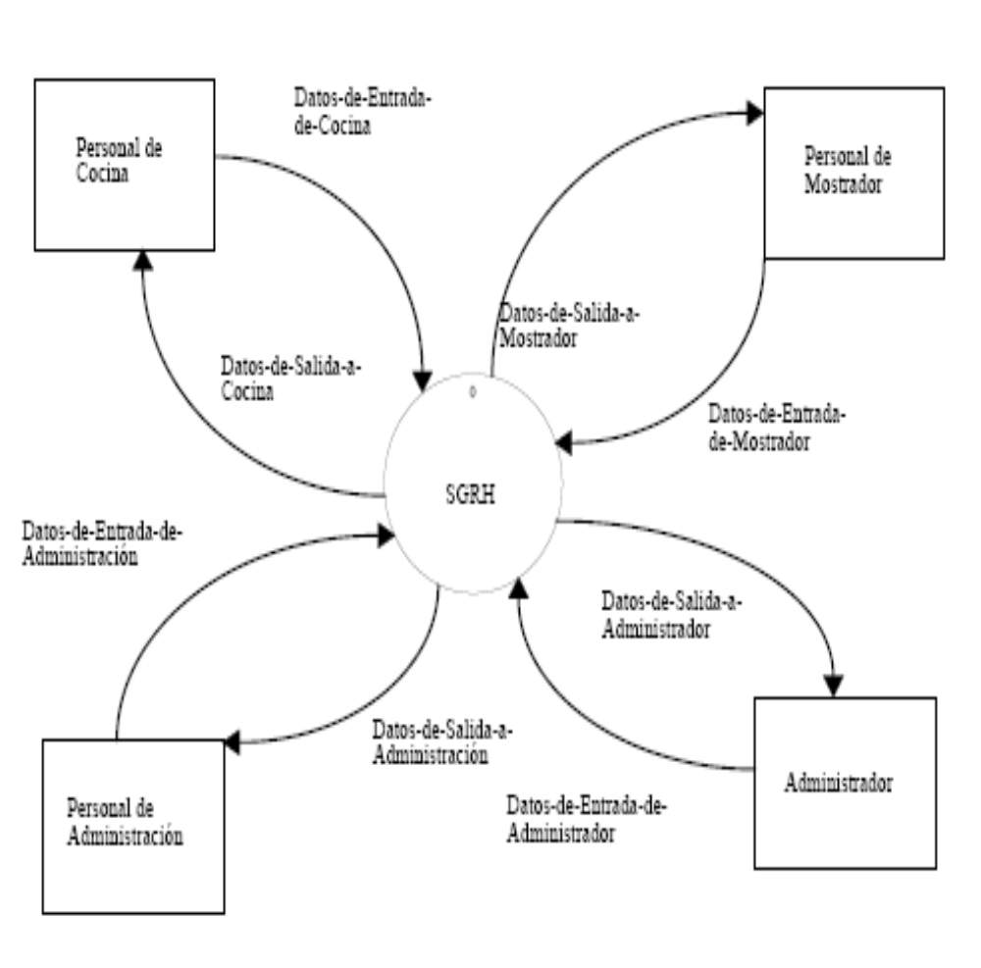
Obtener Información del Sistema
1
Se requiere conocimiento global del sistema y construir un Modelo de entidades primarias.
Ejemplo:

Slide 10
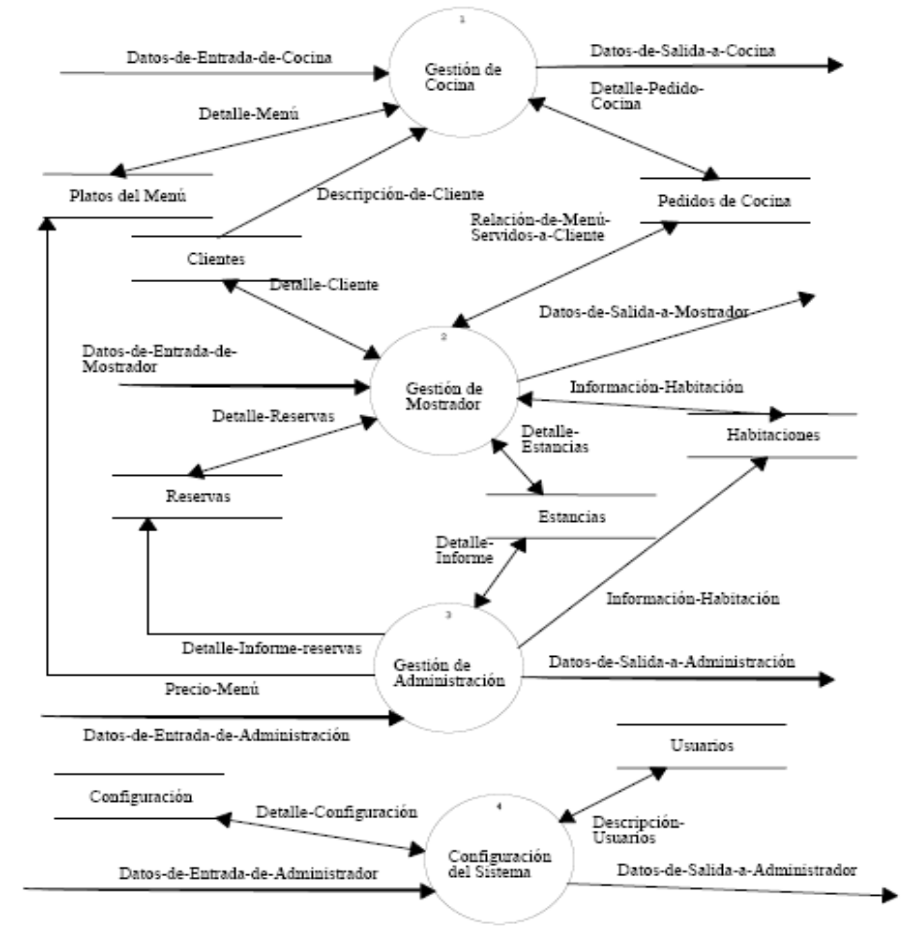
Obtener Información del Sistema
1
Se requiere conocimiento global del sistema y construir un Modelo de entidades primarias.
Ejemplo:

Slide 11
Identificar los Componentes del Sistema
2
Identificar los Componentes del Sistema
A partir de:
Diagramas de Casos de Uso (UML)
Diagramas de Contexto o DFD (P. Estructurada)
Componentes a Identificar:
Entradas
Salidas
Consultas
Ficheros Lógicos Internos
Ficheros Externos

Slide 12
Calcular No. Elementos y su Complejidad
3
Contar los Elementos de
cada Componente
y su Complejidad
Componentes Identificados
Cantidad
Entradas
Complejidad
Salidas
Consultas
Ficheros Lógicos Internos
Cantidad
Ficheros Externos
Complejidad

Slide 13
Definición de los Componentes del Sistema
Entradas: 9 entradas de complejidad alta para el subsistema mostrador, 3 entradas de complejidad alta para el subsistema cocina, 2 entradas de complejidad baja y 4 entradas de complejidad media para el subsistema administración y 4 entradas de complejidad baja para el subsistema configuración.
Salidas: 9 salidas de complejidad alta y 1 de complejidad media para el subsistema mostrador, 3 salidas de complejidad alta y 1 de complejidad baja para el subsistema cocina, 2 salidas de complejidad baja, 4 salidas de complejidad media y 3 salidas de complejidad alta para el subsistema administración y sólo una salida de complejidad baja para el subsistema configuración.
Consultas: 2 consultas de complejidad baja para el subsistema mostrador, 3 consultas de complejidad baja para el subsistema cocina, 1 consulta de complejidad baja y 3 de complejidad alta para el subsistema administración y finalmente una consulta de complejidad baja para el subsistema configuración.
Ficheros Lógicos Internos: 8 almacenes intermedios de datos de complejidad alta.
Ficheros Externos: No se utilizaron almacenes externos de datos.

Slide 14
Cálculo de los Puntos de Función Sin Ajustar
PFSA = PFTe + PFTo + PFTq + PFTif + PFTef
PFSA = 106 + 146 + 39 + 15 + 0 = 306 PF
Componente | Bajo | Medio | Alto | Total
EI | 6 * 3 = 18 | 4 * 4 = 16 | 12 * 6 = 72 | 106
EO | 4 * 4 = 16 | 5 * 5 = 25 | 15 * 7 = 105 | 146
EQ | 7 * 3 = 21 | 0 * 4 = 0 | 3 * 6 = 18 | 39
ILF | 0 * 7 = 0 | 0 * 10 = 0 | 1 * 15 = 15 | 15
EIF | 0 * 5 = 0 | 0 * 7 = 0 | 0 * 10 = 0 | 0
 |  |  |  | 306

Slide 15
Obtener los PF Sin Ajustar
4
Asignar los Puntos de Función a cada Componente de acuerdo a las tablas
Componentes Identificados
Cantidad
Entradas
Complejidad
PFSA
Salidas
Consultas
Ficheros Lógicos Internos
Tablas Correspondientes a cada Componente
Ficheros Externos

Slide 16
Obtener los PF Ajustados
5
Obtener PF Ajustados
Obtención
ACT
Componentes Identificados
 | Puntaje
Factor de Ajuste | Min | Max
Comunicación de Datos | 0 | 5
Proceso Distribuido | 0 | 5
Objetivos de Rendimiento | 0 | 5
Configuración de Explotación Compartida | 0 | 4
Tasa de transacciones | 0 | 5
Entrada de Datos en Línea | 0 | 5
Eficiencia con el Usuario Final | 0 | 5
Actualizaciones en Línea | 0 | 5
Lógica de Proceso Interno Compleja | 0 | 5
Reusabilidad del Código | 0 | 5
Conversión e Instalación contempladas | 0 | 5
Facilidad de Operación | 0 | 5
Instalaciones Múltiples | 0 | 5
Facilidad de Cambios | 0 | 5
Entradas
PFSA = 306
PFA=PFSA* [0.65+[0.01*ACT]]

Slide 17
Obtener los PF Ajustados
5
El sistema para determinar la valoración de uno de los Factores de Ajuste:
Ej: Comunicación de Datos: Los datos usados en el sistema se envían o reciben por líneas de comunicaciones.
La valoración para este factor se determina a través de la elección de las siguientes alternativas:
a) 0 = Sistema Aislado del exterior (sólo usuarios directos)
b) 1 = Aplicación batch con entrada de datos remota o (exclusiva) utilización de periféricos de salida remotos.
c) 2 = Aplicación batch con entrada de datos remota y utilización de periféricos de salida remotos.
d) 3 = Aplicación de captura de datos En-Línea o hay un sistema de teleproceso que pasa los datos a la aplicación batch o sistema de consulta.
e) 4 = Varios teleprocesos pero con el mismo protocolo de comunicaciones. (para el presente caso)
f) 5 = Hay teleproceso con varios protocolos de comunicación. Sistema Abierto y con interfaces de todo tipo al exterior.
NOTA: (la sumatoria de las valoraciones de los 14 factores dará el valor para el ACT
Obtener Ajuste de la Complejidad Técnica
Nº de Factor | Nº de Factor | Valor 0..5
1 | Comunicación de Datos | 4
2 | Proceso Distribuido | 4
3 | Objetivos de Rendimiento | 1
4 | Configuración de Explotación Compartida | 1
5 | Tasa de transacciones | 3
6 | Entrada de Datos en Línea | 5
7 | Eficiencia con el Usuario Final | 2
8 | Actualizaciones en Línea | 3
9 | Lógica de Proceso Interno Compleja | 1
10 | Reusabilidad del Código | 1
11 | Conversión e Instalación contempladas | 0
12 | Facilidad de Operación | 1
13 | Instalaciones Múltiples | 2
14 | Facilidad de Cambios | 4
 | Ajuste de Complejidad Técnica (ACT) | 32

Slide 18
Cálculo del Esfuerzo
6
Cálculo del Esfuerzo
 | Esfuerzo
Entorno y Lenguaje | Líneas de Código por PF | Horas por PF
Lenguajes 2GL: Ensamblador, C,… | 300 | 20 a 30
Lenguajes 3GL: Cobol | 100 | 10 a 20
Lenguajes 4GL: VisualXX | 20 | 5 a 10
PFA = 296.82
Cambiar horas/efectivas por horas productivas estimadas
LÍNEAS DE CÓDIGO =
PFA * (LINEAS POR PF)
Esfuerzo horas/persona =
PFA / [1 / 8 persona / hora)] = 296.82 / 0.125
= 2374.5 horas/persona

Slide 19
Cálculo de la Duración del Proyecto
7
Cálculo de la Duración del Proyecto
HORAS POR PERSONA = 2374.5
DURACIÓN DEL PROYECTO EN HORAS =
2374.5 horas/persona / 5 personas = 474.91 horas por miembro
DURACIÓN EN MESES =
474.91 horas / 100 horas/mes = 4 meses 15 dias
Horas/mes productivas estimadas
en el proyecto
Calculadas de 20 días laborables y
De 5 horas productivas estimadas
de las 8 de la jornada laboral
normal diaria
Se asigna la cantidad de
participantes en el proyecto

Slide 20
Cálculo del Presupuesto del Proyecto
8
Cálculo del Presupuesto del Proyecto
DURACIÓN DEL PROYECTO EN MESES = 5 meses
Participante 1: Sueldo
Participante 2: Sueldo
Costo Total del Proyecto =
sueldos 1 participante del proyecto * 5 participantes * 5 meses
+
Otros costos necesarios durante la realización del proyecto
= 2000 * 5 * 5 = 50000
Participante n: Sueldo
En la práctica
se deben especificar
Otros costos de operación
para determinar el presupuesto
total del proyecto

